Slide 1
TUBERCULOSE
Diagnostic et prise en charge
Docteur Laura RUZZA IFSI Sarrebourg Assistante spécialiste Pédiatrie Vendredi 15 septembre 2023 UE 2.5 S3
Promotion 2022/2025

Slide 2
CAS CLINIQUE
Vous êtes infirmier(e) en poste dans un service de médecine polyvalente.
Dans l’après midi, le médecin vous appelle, fâché il vous explique qu’il a été dérangé pendant ses consultations pour un patient des urgences qui tousse et qui a de la fièvre depuis plus d’un mois. Voilà maintenant 12h qu’il patiente dans un box, évidemment personne n’a pensé à demander un avis plus tôt dans la matinée, lorsque le médecin était encore au service. Il suspecte une tuberculose et souhaite l’hospitaliser.

Slide 3
CAS CLINIQUE
Comment allez vous accueillir ce patient dans votre service et l’installer ?
Chambre seule
Précautions complémentaires type AIR

Slide 4
CAS CLINIQUE

Slide 5
CAS CLINIQUE

Slide 6
CAS CLINIQUE
Après son installation, vous réalisez l’interrogatoire du patient pour compléter votre dossier. Quelles informations recherchez vous ?
Adresse, conditions de vie, situation familiale
Antécédents, maladies, traitements, allergies

Slide 7
CAS CLINIQUE
Le patient éprouve des difficultés à s’exprimer car il parle peu français. Il vous dit être originaire d’Afrique, de la Namibie précisément. Migrant, Il est arrivé récemment en France. Il n’a pas d’antécédents notables.
La fin de cette journée se déroule sans évènements majeurs.
Vous revenez travailler le lendemain matin, vous faites la visite du service avec le médecin qui désire vous montrer une belle caverne tuberculeuse sur la radiographie pulmonaire et le scanner du patient.

Slide 8
CAS CLINIQUE

Slide 9
CAS CLINIQUE
Le médecin est certain de son diagnostic, mais il vous explique que la médecine est une affaire de preuves. Ainsi, il a besoin d’examens bactériologiques, notamment pour le choix des traitements. Pour cela, Il faut analyser les crachats du patient, le problème est que celui-ci n’expectore pas. Il vous prie donc de réaliser un tubage gastrique pendant 3 jours le matin à jeun.

Slide 10
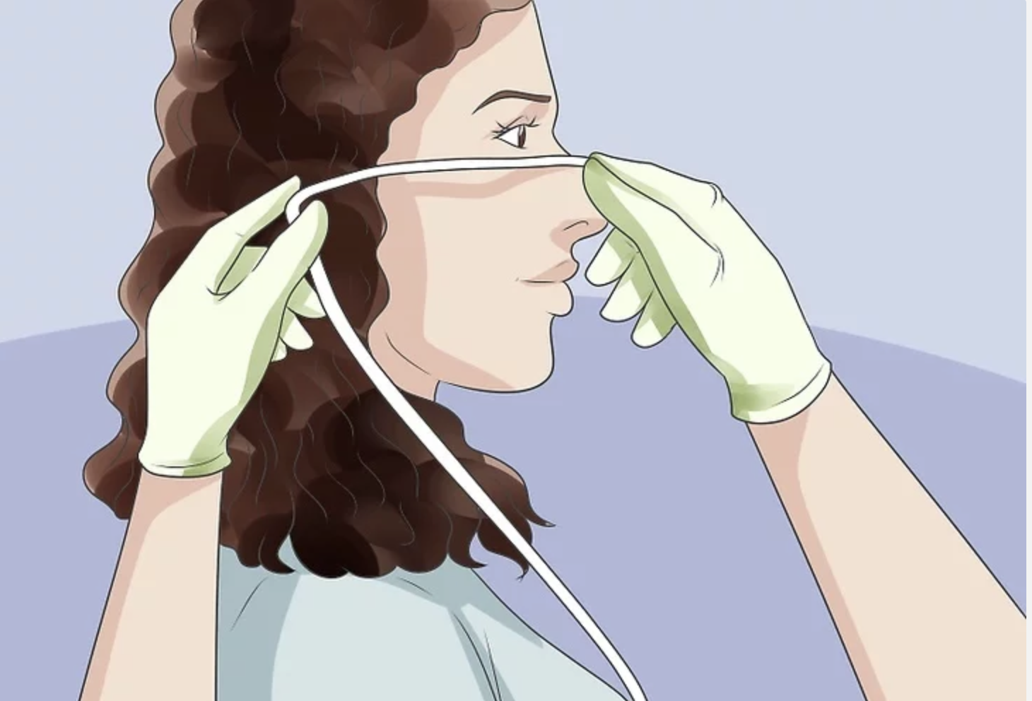
CAS CLINIQUE
Comment se pratique un tubage gastrique ?
https://www.youtube.com/watch?v=kqcOIRrzAIo

Slide 11
CAS CLINIQUE
L’examen direct au microscope confirme le diagnostic de tuberculose. Votre patient sera donc hospitalisé pendant une durée de 15 jours, le temps de mettre en place les traitements et de s’assurer de la négativation de l’examen direct des crachats.
Pendant ce long séjour, votre patient a longuement réfléchi. Il s’est rappelé qu’il vivait avec un cousin. Il s’inquiète de l’avoir contaminé même s’il n’a aucuns symptômes et vous demande quoi faire au moment de sa sortie… Vous en parlez au médecin qui vous propose de convoquer le cousin pour réaliser un IDR afin de dépister une ITL (infection tuberculeuse latente)

Slide 12
CAS CLINIQUE
Comment se réalise un IDR ?
Injection intradermique de 0,1 mL (5 UI de tuberculine = Tubertest) puis lecture à 72h Critères statiques Critères dynamiques Anergie ↑du ⌀ de l’induration > ou = à 10 mm entre > ou = 5 mm : positif 2 IDR à 2 mois d’intervalle (non vacciné BCG) = virage tuberculinique > ou = 10 mm : suspicion ITL (non vacciné BCG ou > 10 ans) > ou = 15 mm ou phlyctène : ITL (non vacciné BCG ou > 10 ans
https://www.youtube.com/watch?v=4VxwDMlIoyw

Slide 13
GÉNÉRALITÉS
Maladie infectieuse à transmission aérienne interhumaine
Mycobactéries : groupe Mycobacterium Tuberculosis Complex (MTBC), 7 espèces dont Mycobacterium tuberculosis ou Bacille de Koch (BK) 95% des cas
Bacille Acido Alcoolo-Résistant (BAAR) au microscope
Maladie infectieuse endémo épidémique, 3 ème cause de mortalité dans le monde : ++ Afrique subsaharienne, Asie et Pays d’Europe Centrale et de l’Est, Amérique Latine
France : 5000 cas/an ++ île-de-France, Mayotte et Guyane
Émergence de multirésistance vis-à-vis des antituberculeux de 1ère ligne

Slide 14
GÉNÉRALITÉS
Facteurs de risques importants :
- Dénutrition
- Sujet âgé
- Les conditions socio économiques défavorables (milieu carcéral)
- L’émigration en provenance des zones de forte endémie
- Une immunodépression acquise (VIH/SIDA)

Slide 15
GÉNÉRALITÉS
BK attaque les macrophages pulmonaires
- Histologie : granulome épithélloide et giganto-cellulaire avec nécrose caséeuse
- involution et calcification ou caverne (Lymphocytes T)
- « quiescent »
- rupture et dissémination

Slide 16
GÉNÉRALITÉS
Histoire naturelle de la tuberculose humaine après contamination
- Primo infection (1/3) ↘︎ Tuberculose Primaire
↘︎ ITL (infection tuberculeuse latente) ↘︎ Guérison
- Non infecté (2/3)

Slide 17
DIAGNOSTIC
Primo infection tuberculeuse
- Incubation 1 à 3 mois - asymptomatique
- Examens complémentaires : imagerie, IDR, Test IFN Gamma (prise de sang, non influencée par la vaccination BCG)
→ pas de développement de la maladie dans 90% des cas en absence d’immunodépression ou évolution vers une ITL (infection tuberculeuse latente)
→ possibles séquelles radiologiques (calcifications)

Slide 18
DIAGNOSTIC
Tuberculose maladie
- symptomatique (AEG, toux, douleurs) - Examens complémentaires : imagerie, bactériologie = certitude → ECBC (examen cytobatériologique des crachats) 3j de suite → Tubage gastrique le matin à jeun 3j de suite SI pas d’expectorations → LBA (lavage broncho alvéolaire) si nécessaire
PUIS examen microscopique (examen direct, PCR), cultures (3-4 semaines), antibiogramme et histologie
→ Si non traitée : MORTELLE (50%), guérison spontanée (25%), évolution chronique (25%) et COMPLICATIONS avec DISSÉMINATIONS (ganglions, os, neuroméningé, séreuses, digestif, ORL)

Slide 19
DIAGNOSTIC
Tuberculose miliaire : - peu après la primoinfection (dissémination par voie hématogène) ou phase terminale d’une tuberculose chronique non traitée → poumon, rein, foie, rate,méninges, os, péricarde
- symptomatique (AEG, toux, douleurs, détresse respiratoire, signes neuro) - Examens complémentaires : imagerie, bactériologie = certitude, perturbation du bilan biologique (cholestase, pancytopénie, insuffisance rénale..), ponction osseuse, ponction lombaire : examens fonction organe touché
Tuberculose ganglionnaire - adénite : ponction
Tuberculose osseuse - fracture, douleurs osseuses ++ vertébrale : spondylodiscite tuberculeuse ou Mal de Prott

Slide 20
DIAGNOSTIC
Pleurésie tuberculeuse : - épanchement pleural : douleur, toux, détresse respiratoire → ponction pleurale
Péricardite tuberculeuse - douleurs thoraciques, difficultés respiratoire → ECG, échographie cardiaque, ponction
Tuberculose digestive - douleurs abdominales, diarrhées, anorexie → fibroscopie et biopsies
Tuberculose neuroméningée - Syndrome méningé, encéphalie → imagerie, ponction lombaire

Slide 21
DIAGNOSTIC
Tuberculose des voies urinaires - dysurie, asymptomatique, douleurs dans les flancs → ECBU : leucocyturie asymptomatique
Tuberculose génitale - troubles menstruels, stérilité, masse testiculaires, dysurie → frottis cervicaux

Slide 22
TRAITEMENT
Probabiliste puis adapté à l’antibiogramme, LONGUE DURÉE
- Rifampicine - Isoniazide (INH)
- Pyrazinamide (PZA)
- Éthambutol
→ effets indésirables : surveillance bilan hépatique, NFS, Fond d’Oeil, champ visuel, vison des couleurs, ++ ajout vitamine B6 voir corticoïdes
→ efficacité sur amélioration clinique, radio thorax (J30, M2 et M6), recherche systématique de BK à J15 en cas de tuberculose maladie (levée des précautions et sortie)
→Prise en charge ALD 100%

Slide 23
TRAITEMENT
Planification du suivi du patient sous traitement antituberculeux
J0 J15 J30 2 mois 4 mois 6 mois 9 mois
Consultation X X X X X X X
Recherche de BK X X
Rx Thorax X X X X X
ASAT/ALAT X X X X
NFS, plaquettes, X X X Si anomalies présentes créatinémie
Examen Ophtalmo X X

Slide 24
TRAITEMENT
ITL : infection tuberculeuse latente
- réduire le réservoir des patients infectés, éliminer au préalable une tuberculose maladie - intérêt si : immunodéprimé, infection tuberculeuse récente (cas contact), enfants (âge < 15 ans)
→ Traitement par isoniazide seule pendant 9 mois puis rifampicine et isoniazide pendant 3 mois

Slide 25
TRAITEMENT
PIT: primo infection tuberculeuse
- discussion au cas par cas - intérêt si : immunodéprimé, infection tuberculeuse récente (cas contact), enfants (âge < 15 ans)
→ Séquence de traitement identique à la tuberculose maladie

Slide 26
TRAITEMENT
Tuberculose maladie
- Hospitalisation systématique en chambre individuelle et précautions type AIR - prise orale quotidienne à jeun 1h avant ou 2 heures après le repas
→ quadrithérapie pendant les 2 premiers mois puis bithérapie (INH et rifampicine) pendant 4 mois

Slide 27
PRÉVENTION
Déclaration obligatoire faite auprès de l’ARS
- déclenchement d’un signalement auprès du CLAT (Centre de Lutte Anti-Tuberculeuse) → enquête autour d’un cas : radiographie thoracique et Test immunologique à 8 semaines après la dernière exposition
- https://www.service-public.fr/particuliers/vosdroits/R58676

Slide 28
PRÉVENTION
Vaccination par le BCG
- vaccin vivant atténué injecté par voie intra dermique partie postéro interne du bras
- prévention primaire chez l’enfant contre une méningite tuberculeuse et une miliaire, controversé chez adulte
- durée de protection vaccinale évaluée à 15 ans
- indiqué précocement dès la première année de vie chez les les enfants à risque élevé de tuberculose

Slide 29
EN RÉSUMÉ
Tuberculose : maladie infectieuse à transmission interhumaine due à une mycobactérie. Maladie de transmission respiratoire, par des gouttelettes
Touche ++ les poumons, mais dissémination possible
On distingue : - Primo infection tuberculeuse (PIT) - Tuberculose maladie - Infection tuberculeuse latente (ITL)
Facteurs de risque
Signes : toux, hémoptysie, fièvre, sueurs nocturnes, anorexie, asthénie

Slide 30
EN RÉSUMÉ
Examens complémentaires :
- ECBC, Tubage gastrique, radiographie thorax +/- scanner, bilan biologique, hémocultures, IDR, Test quantiféron - examens plus spécifiques selon la localisation
Traitements : - préventif (vaccination) - curatif (antibiotiques)

Slide 31
MERCI POUR VOTRE ATTENTION !

